Slide 1
Rilevamento usura pala a partire dall’analisi del log di volo di un drone esarotore
Revisione no. 1 (27 gennaio 2026)
A cura di:
Caterina Sabatini (S1121684)
Matteo Stronati (S1122745)

Slide 2
Attività svolte
Importazione del dataset
Sincronizzazione dei dati
Utilizzo del Diagnostic Feauture Designer

Slide 3

1. Importazione del dataset
È stata creata la cartella raw data in cui sono stati salvati i file .mat da elaborare

Slide 4
2. Sincronizzazione dei dati
Sono stati creati 4 script:
compare.m:
synchronizer.m
fun_synchronize.m
create_dataset.m

Slide 5
compare.m
La funzione allinea più dataset mantenendo solo le righe che hanno lo stesso timestamp in tutti i segnali.
function varargout = compareN(varargin)
N = nargin;
time = varargin{1}(:,2);
for k = 2:N
time = intersect(time, varargin{k}(:,2), 'stable');
end
for k = 1:N
[~, ia] = ismember(time, varargin{k}(:,2));
varargout{k} = varargin{k}(ia,:);
end
end

Slide 6
synchronizer.m
La funzione carica i dati del volo e sincronizza tutti i sensori su un asse temporale comune utilizzando una strategia ZOH, ricampiona i segnali a frequenza uniforme, rimuove le fasi di decollo e atterraggio e salva il dataset risultante.

Slide 7
fun_synchronize.m
Questo script esegue la sincronizzazione tutti i file .mat dela cartella raw_data, richiamando la funzione synchronizer per ciascun volo, e salva i dati sincronizzati e ricampionati a 350 Hz nella cartella synchronized_data

Slide 8
fun_synchronize.m
clear; clc;
%% SETUP PERCORSI
script_folder = fileparts(mfilename('fullpath'));
project_folder = fileparts(script_folder);
raw_data_folder = fullfile(project_folder, 'raw_data');
% Creazione cartella di output nel caso in cui non esista
output_folder = fullfile(project_folder, 'synchronized_data');
if ~exist(output_folder, 'dir')
mkdir(output_folder);
fprintf('Cartella creata: %s\n', output_folder);
else
fprintf('Cartella di output già esistente.\n');
end
%% TROVA TUTTI I FILE .MAT
file_list = dir(fullfile(raw_data_folder, '*.mat'));
n_files = length(file_list);
fprintf('\n=== SINCRONIZZAZIONE BATCH ===\n');
fprintf('Trovati %d file\n\n', n_files);
%% PROCESSA TUTTI I FILE
for i = 1:n_files
filename = file_list(i).name;
input_path = fullfile(raw_data_folder, filename);
fprintf('[%2d/%2d] Processando: %s ... ', i, n_files, filename);
% CHIAMA LA FUNZIONE
Data = synchronizer(input_path, 350);
fprintf('File salvato correttamente\n');
end
fprintf('\n=== COMPLETATO ===\n');
fprintf('Tutti i %d file sono stati sincronizzati\n\n', n_files);

Slide 9
create_dataset.m
Questo script crea un dataset per il training combinando tutti i file contenuti in synchronized_data.
Per ogni volo, estrae le variabili, le converte in timetable a frequenza Fs=350 Hz, e costruisce una tabella (dataTable) con tutte le misurazioni e il FaultCode associato.

Slide 10
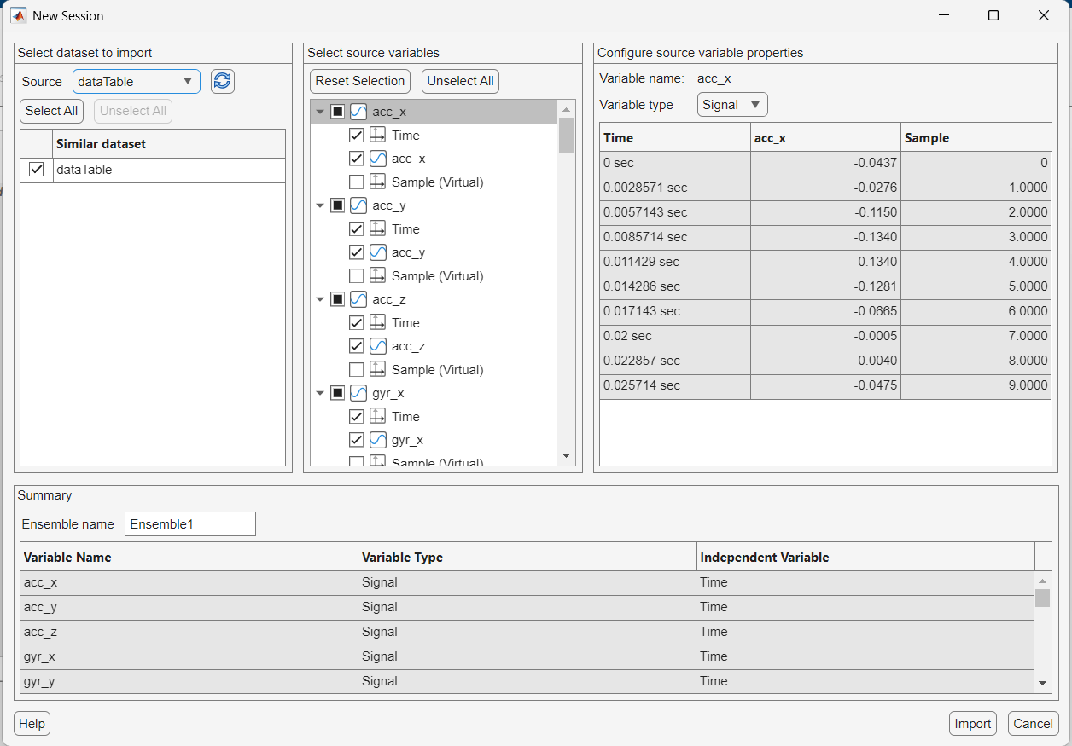
3. Diagnostic Feauture Designer
Importazione del dataset (dataTable)

Slide 11
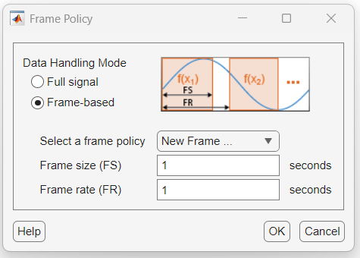
3. Diagnostic Feauture Designer
Impostazione Frame Policy

Slide 12
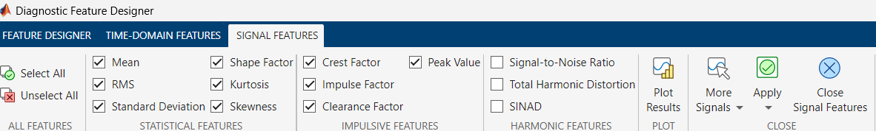
3. Diagnostic Feauture Designer
Estrazione delle features

Slide 13
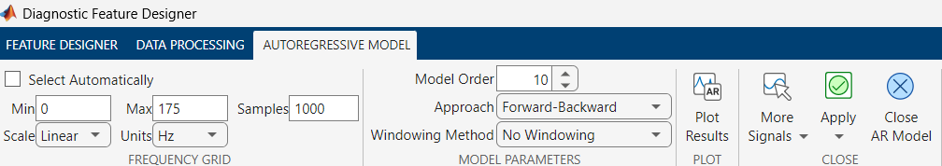
3. Diagnostic Feauture Designer
Impostazione Autoregressive Model

Slide 14
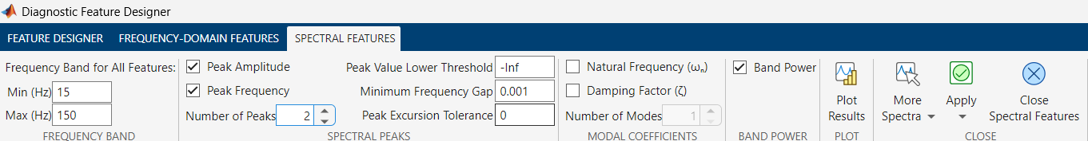
3. Diagnostic Feauture Designer
Impostazione dei parametri per la visualizzazione dello spettro in frequenza.

